Slide 1
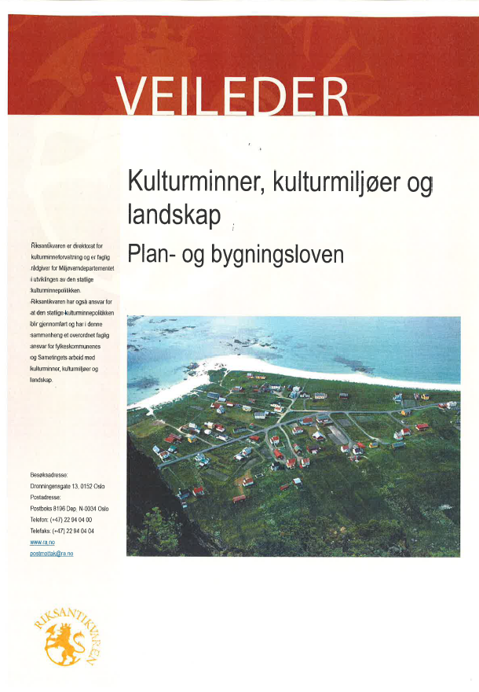
www.ra.no
Tema: Plan- og bygningsloven
Veiledninger

Slide 2
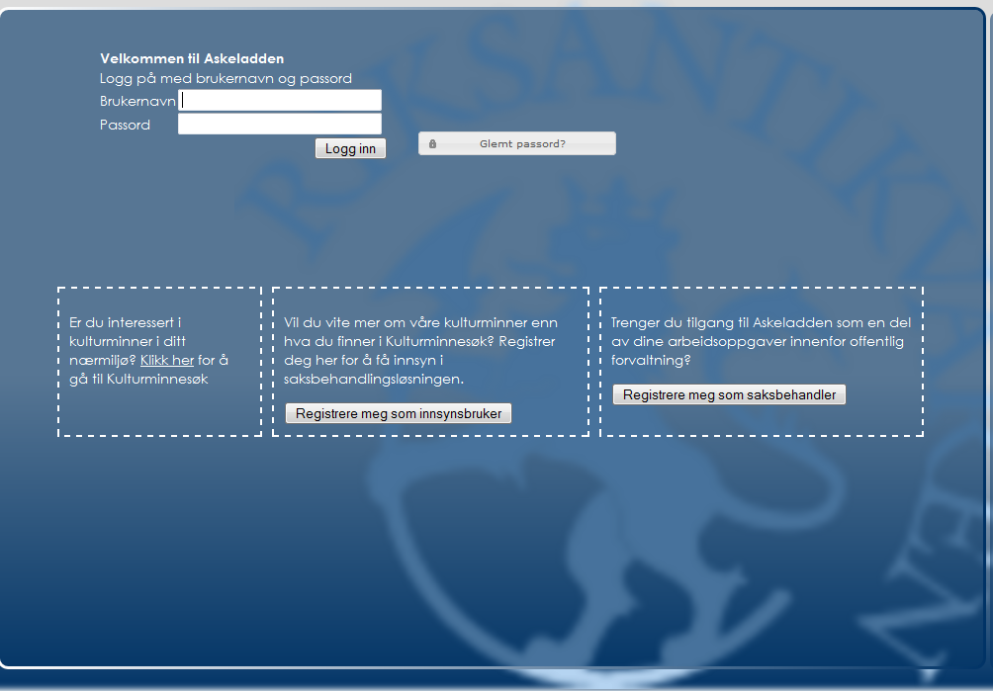
www.askeladden.ra.no

Slide 3
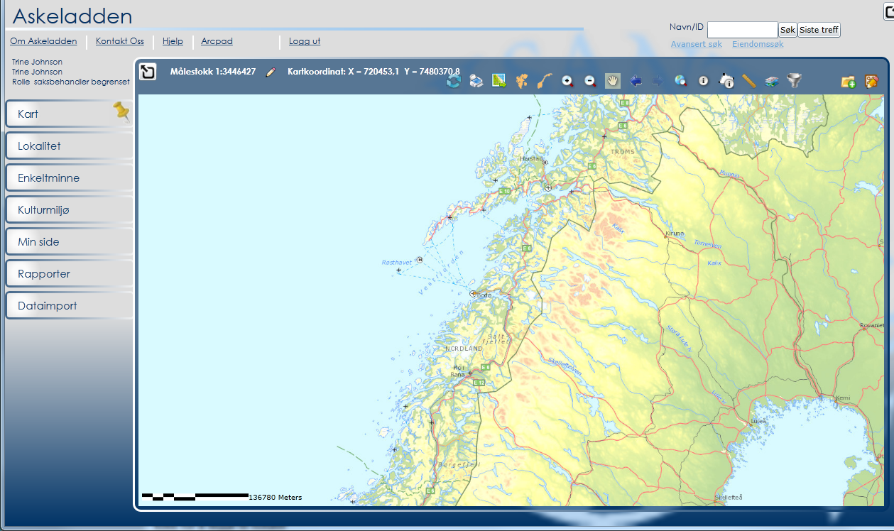

Slide 4
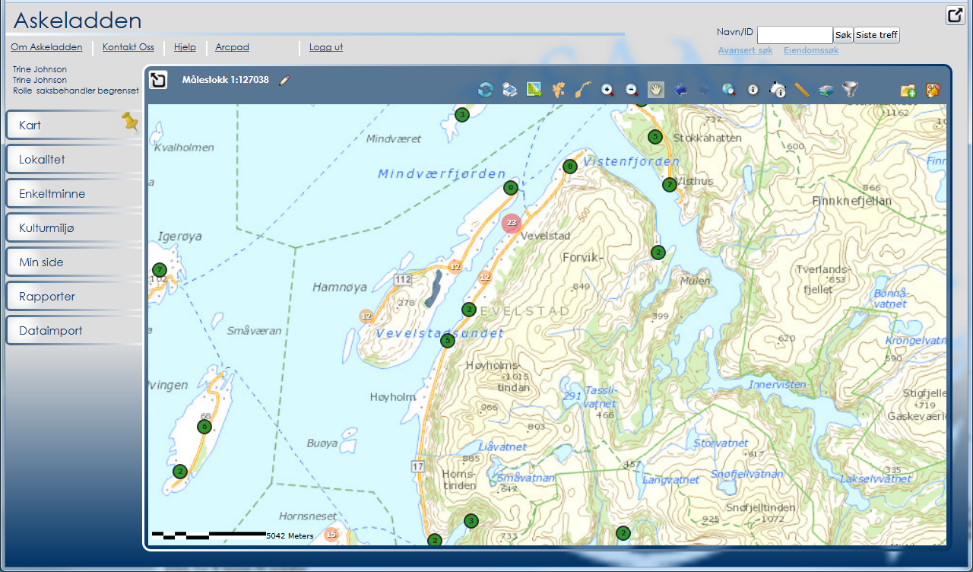

Slide 5
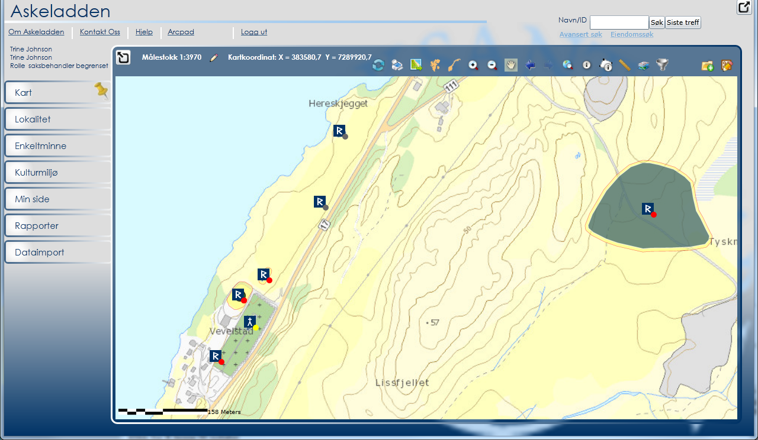

Slide 6
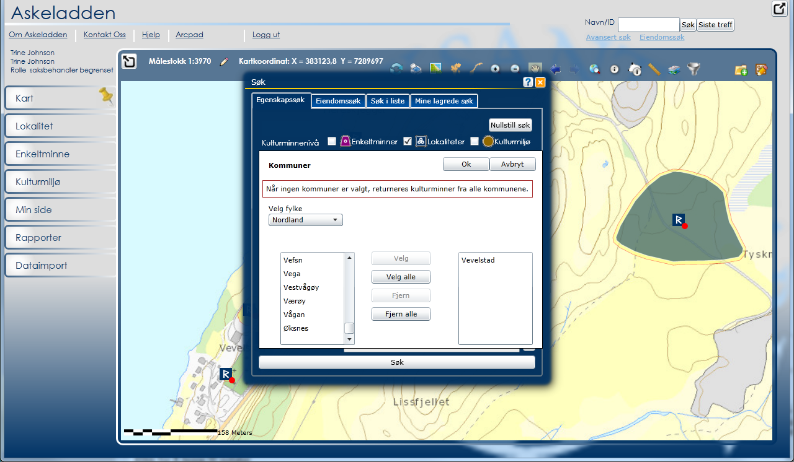

Slide 7
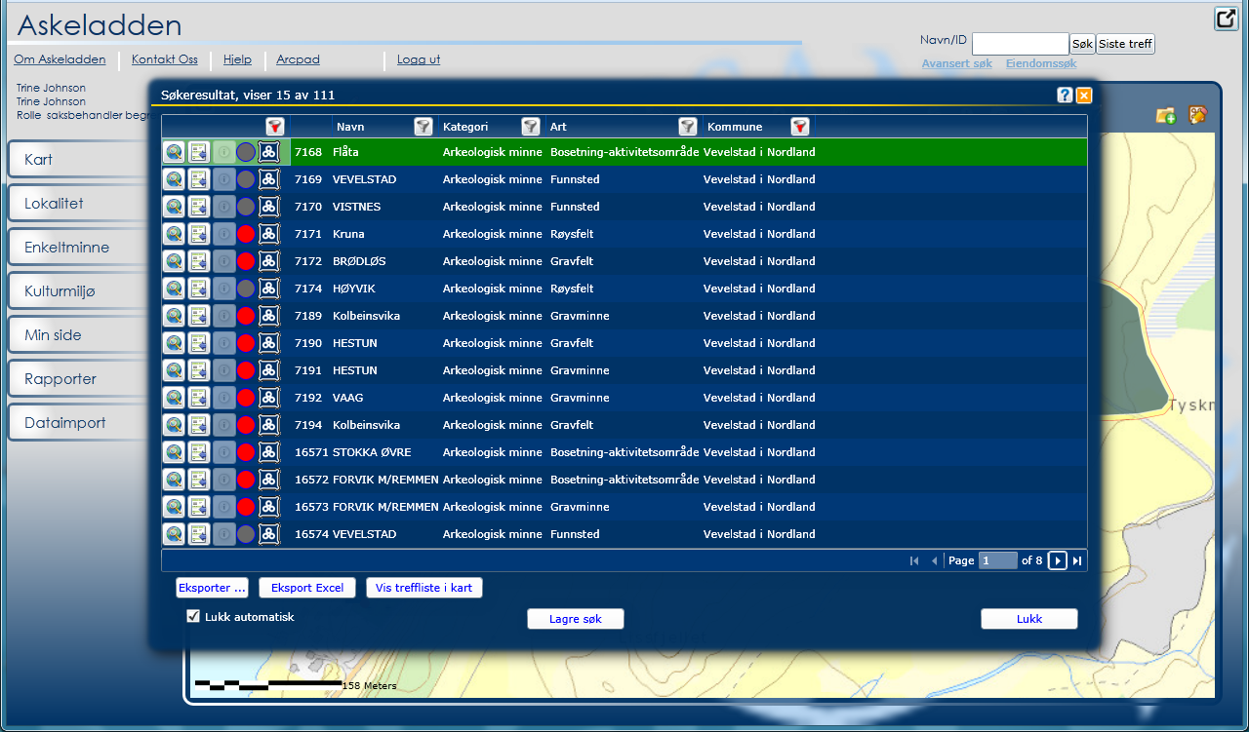

Slide 8
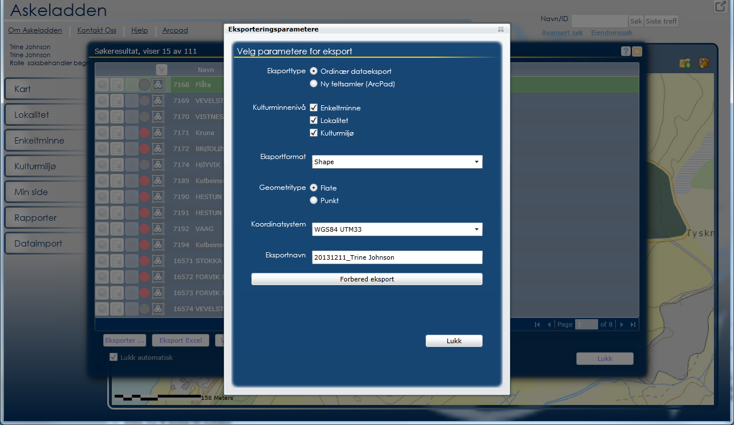

Slide 9
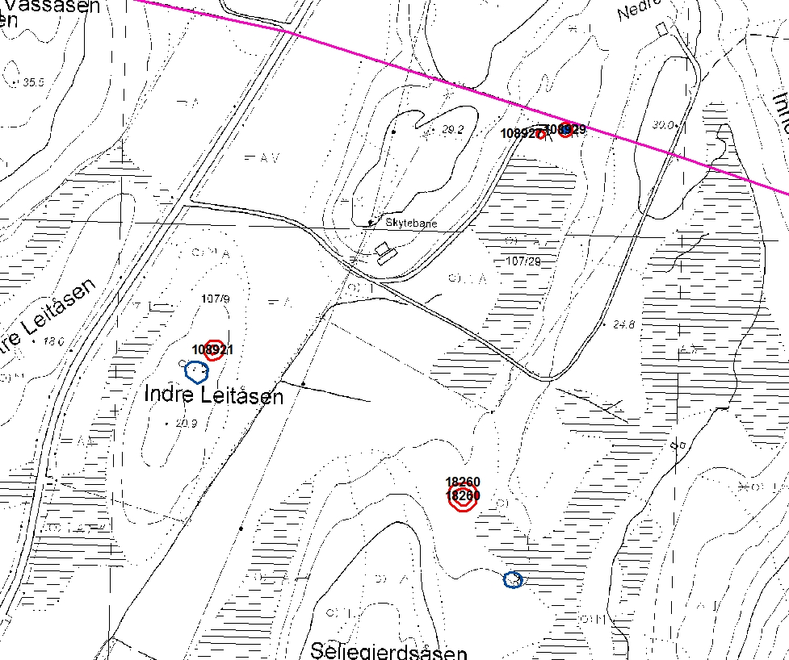

Slide 10

Askeladden er ingen fasit.
Hovedsakelig synlige kulturminner.
Systematiske registreringer er i liten grad gjort.

Slide 11
Avmerking på plankartet med «rune-R». Eventuelt avmerkes på temakart.
Det må vises til temakartet på plankartet.
Kulturminner og kulturmiljø skal være eget tema i konsekvensutredningen.
Områder avsatt til bebyggelse og anlegg kan avklares i forhold til kulturminner
i kommuneplanens arealdel. Kulturminnemyndigheten kan kreve en slik avklaring
når det er kjente kulturminner innenfor området eller når sannsynligheten for en
konflikt er svært stor.
Konfliktpotensialet avgjøres av type tiltak, terreng og kulturminnetype samt
kulturminnets tilstand.
For særlig viktige kulturminnemiljøer kan det i kommuneplanens arealdel anvendes
hensynssone C for å gi kulturminnene sikring utover den automatiske sikringssonen.

Slide 12
